Slide 1

Муниципальное дошкольное образовательное автономное учреждение
«Детский сад № 99 комбинированного вида «Домовенок» г. Орска»
Консультация
для педагогов
«Мультпедагогика для дошкольников»
Подготовила воспитатель:
Саушева Екатерина Валерьевна

Slide 2
Актуальность:
В последние годы происходят существенные изменения в системе дошкольного образования. Современный ребенок живет в век информационных технологий и находится в активной разнообразной медиа среде, представленной телевидением, радио, Интернетом, компьютерными играми и другими носителями информации, с пелёнок проявляет к этому интерес.

Slide 3
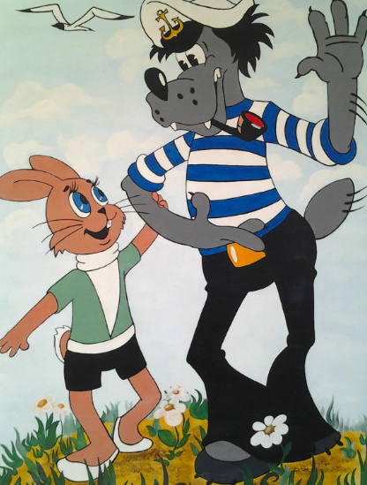
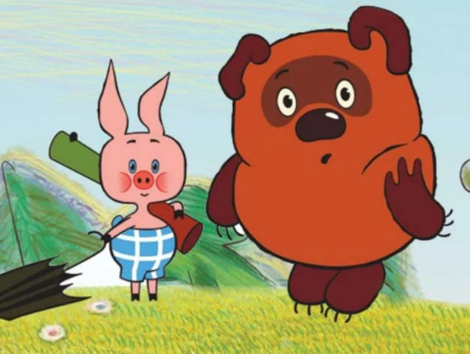
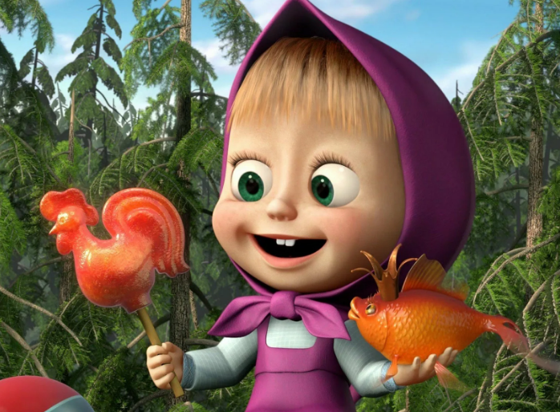
Мультфильм – это продукт не только медиа-среды, но и один из видов искусства. Общепризнанно воспитывающее влияние искусства на формирование личности ребенка. Перед телевизором ребенок проводит достаточно много времени: до нескольких часов день. А если учесть, что дошкольники изучают мир постоянно, то такое количество времени, проведенное перед экраном, не может пройти бесследно.

Slide 4
Мультфильмы выполняют множество функций:
• мультфильмы расширяют представления об окружающем мире, знакомят с новыми словами, явлениями, ситуациями;
• показывает примеры поведения, что способствует социализации, поскольку дети учатся, подражая;
• способствуют формированию оценочного отношения к миру, развитию мышления, пониманию причинно-следственных связей;
• формируют эстетический вкус, чувство юмора;
• мультфильмы помогают реализовать эмоциональные потребности детей.

Slide 5
Взрослые должны определить задачу, которую может выполнять мультфильм. Задачи могут быть разные, например,
- научить ребенка взаимопомощи;
- научить ребенка не быть жадным;
- научить ребенка быть отзывчивым в помощи;
- показать, что хорошо, а что плохо;
- показать ребенку добро и зло и т. д.

Slide 6
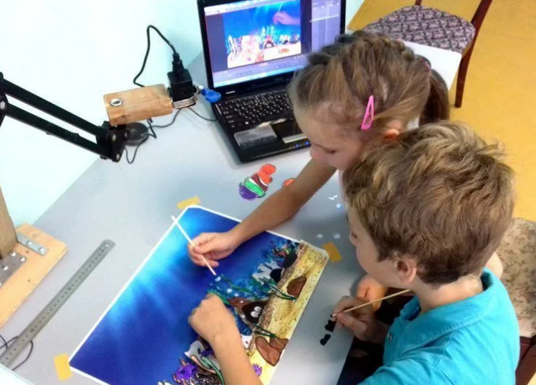
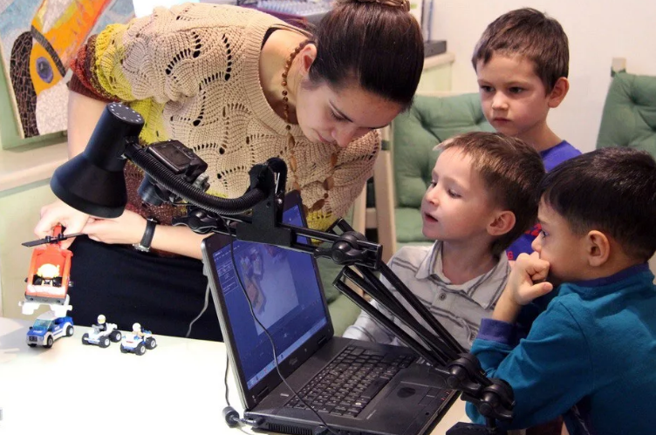
Мультипликация в образовательном процессе – это новый универсальный многогранный способ развития ребенка в современном визуальном и информационно насыщенном мире.

Slide 7
Работа над созданием мультфильма несёт неоценимую пользу в развитии детского потенциала: развивается творческое мышление, логика, внимательность, повышаются коммуникативные навыки, тренируется мелкая моторика рук, прививаются терпение и усидчивость.

Slide 8
Таким образом, мультипликация является мощным средством формирования личности ребенка и его социального развития.
Поэтому родителям и педагогам необходимо использовать и контролировать все способы социализации, воспитания и образования ребенка.

Slide 9
Спасибо за внимание!

